Slide 1
基于UML的 面向对象系统分析与设计
深圳大学计算机与软件学院 刘嘉祥

Slide 2
软件工程概述
第 1 部分

Slide 3
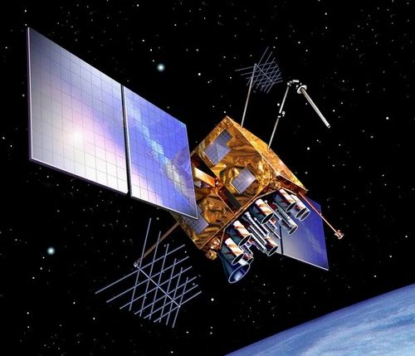


引言
软件在当今社会中发挥着重要的作用
软件无处不在，整个社会的经济发展依赖于软件
更多的系统需要软件控制，软件质量和成本成为关键因素

Slide 4
引言
软件工程致力于解决开发成本效益和软件质量问题
新概念、新技术、新方法不断涌现
目前已成为计算科学中的一个新兴独立学科
CS ==> CS + SE

Slide 5
引言
什么是软件？
如何评价软件的质量？
什么是软件工程？
什么是软件过程？
什么是软件过程模型？
什么是软件工程方法？
什么是软件工程工具？
当前软件工程面临什么挑战？

Slide 6
内容概要
软件
软件与软件危机
软件的本质特性
软件工程
软件工程概念与特征
软件工程方法学
软件工程工具

Slide 7

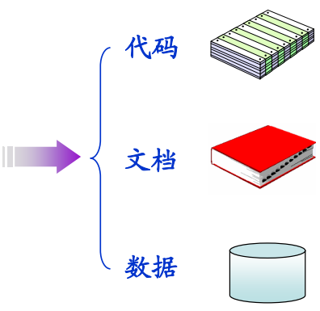
什么是软件？
软件 = 程序 ？

Slide 8
什么是软件？
软件的定义
软件是计算机程序以及运行计算机程序可能需要的相关数据和文档
软件 = 程序 + 数据 + 文档
软件的本质
软件是客观世界中联系问题空间与解空间的具体描述，它实质上是客观事物的一种反映，是知识的“提炼”和“固化”。
软件 = 知识 + 程序 + 数据 + 文档

Slide 9
软件的分类
通用软件（Generic Software）
通用软件是由软件开发组织开发，面向市场用户公开销售的独立运行系统，有时也被称为套装软件。
开发组织根据市场调研自主提出产品需求，并进行设计和开发。
举例：操作系统、数据库系统、微信、淘宝等
定制软件（Customized Software）
定制软件是由某个特定客户委托，软件开发组织在合同的约束下开发的软件。
开发组织根据特定客户的个性化要求，以项目方式提交解决方案。
举例：企业ERP系统、卫星控制系统、银行APP等

Slide 10

软件危机
软件危机是指在计算机软件的开发和维护过程中遇到的一系列严重问题
软件危机出现于20世纪60年代末，具体表现：
软件开发的成本和进度难以准确估计，延迟交付甚至取消项目的现象屡见不鲜
软件存在着错误多、性能低、不可靠、不
安全等质量问题
软件维护十分困难，很难适应不断变化的
用户需求和使用环境

Slide 11

例1：Windows Vista系统
该系统从2001年开始研发，整个过程历
时5年，先后有9000位开发人员投入其中，
耗资60亿美元，代码规模超过5000万行。
按照微软公司最初的计划，该系统面世
时间应该在 2003 年，之后推迟到 2004
年下半年再到 2005 年初，最终在取消一
些高级功能后于 2006 年 11 月正式发布。
Vista Beta 1在公开测试阶段，至少发现
2万个程序错误，这其中还不包括微软内
部未公开的一些错误。

Slide 12
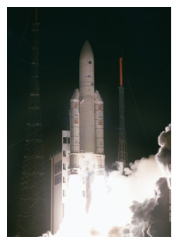
例2：ARIANE 5火箭
1996 年 6 月 4 日， Ariane 5火箭在发
射37 秒之后偏离其飞行路径并突然发
生爆炸，当时火箭上载有价值 5 亿美
元的通信卫星。
事故原因在于软件的缺陷
程序中试图将64位浮点数转换成16位整数时
产生溢出
缺少错误处理程序对数据溢出进行管理
备份软件通过复制而成

Slide 13
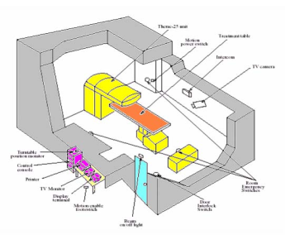
例3：Therac 25放射治疗仪
20世纪80年代中期，Therac 25放射
治疗仪在美国和加拿大发生了多次
医疗事故，5名患者治疗后死亡，
其余患者则受到了超剂量辐射而严
重灼伤。
事故原因在于软件的缺陷
当操作员发现输入错误进行纠正时，系
统显示错误信息，操作员不得不重新启动机器。
在重启机器时，计算机控制软件并没有切断X光束，病人一直在治疗台上接受着过量的X光照射。

Slide 14
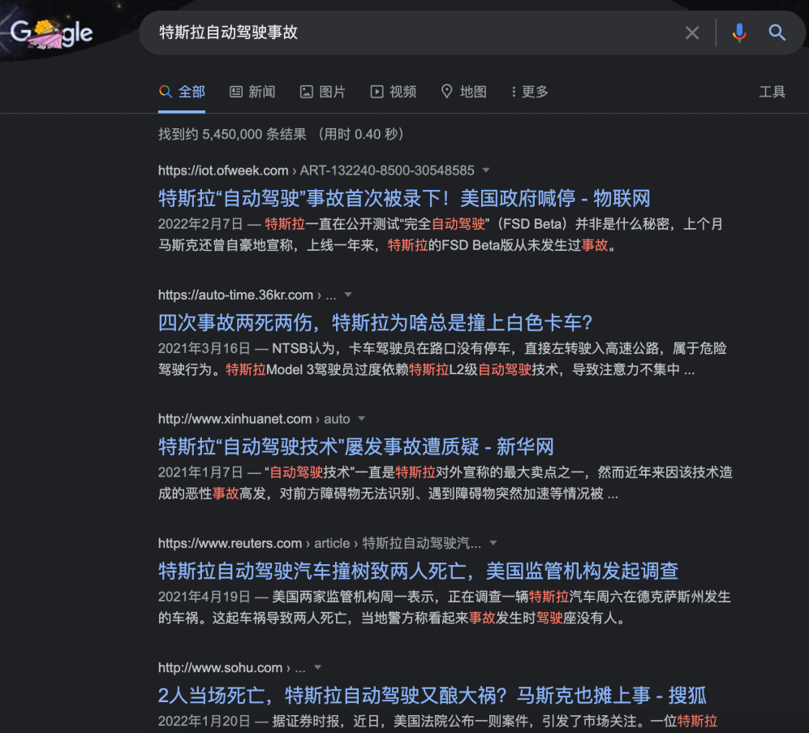

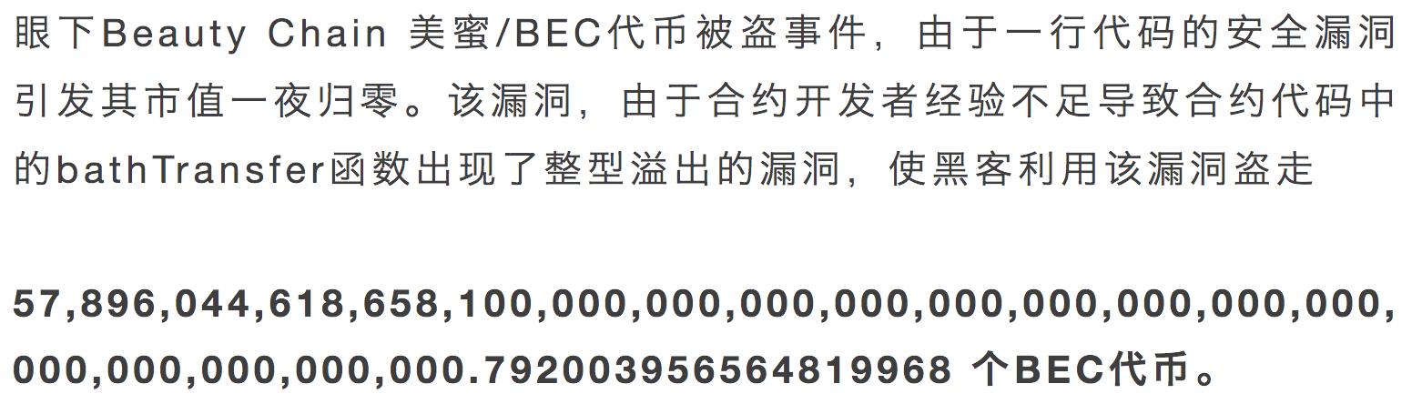
其它
2012年，OpenSSL心脏出血漏洞
2018年，BEC代币被盗
特斯拉自动驾驶事故
……

Slide 15

一个值得思考的问题
为什么一个看似简单的东西，却有可能变成一个进度落后、超出预算、存在大量缺陷的怪物？

Slide 16
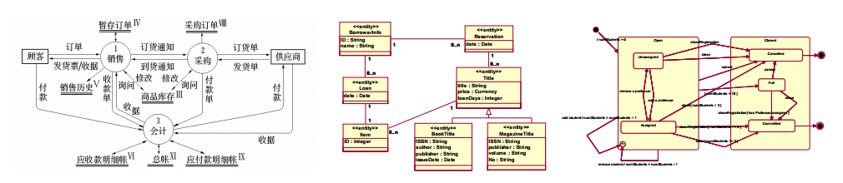
软件的特性
软件是不可见的
它是一种逻辑实体，不具有物理的形体特征
定义“需要做什么”成为软件开发的根本问题
建模技术：软件可视化的方法
结构化技术：数据流图、状态转换图、实体关系图
面向对象技术：统一建模语言UML

Slide 17
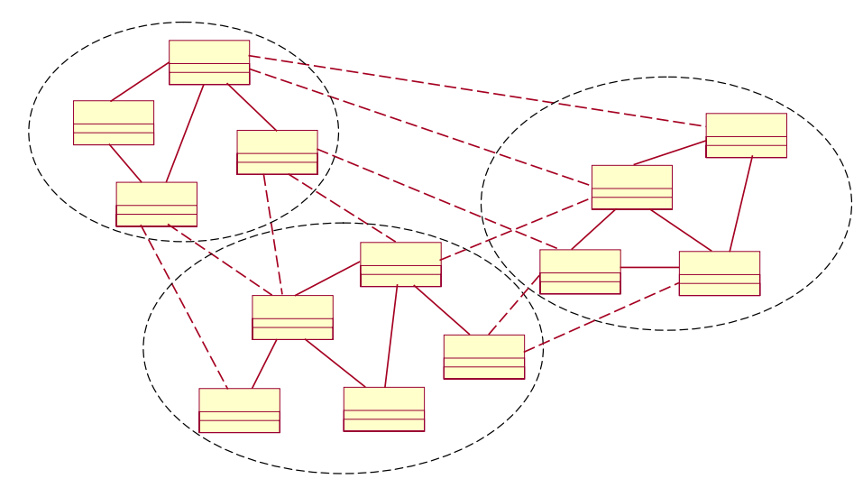
软件的特性
软件是复杂的：大量组合状态、丰富的结构和互相依赖性

Slide 18
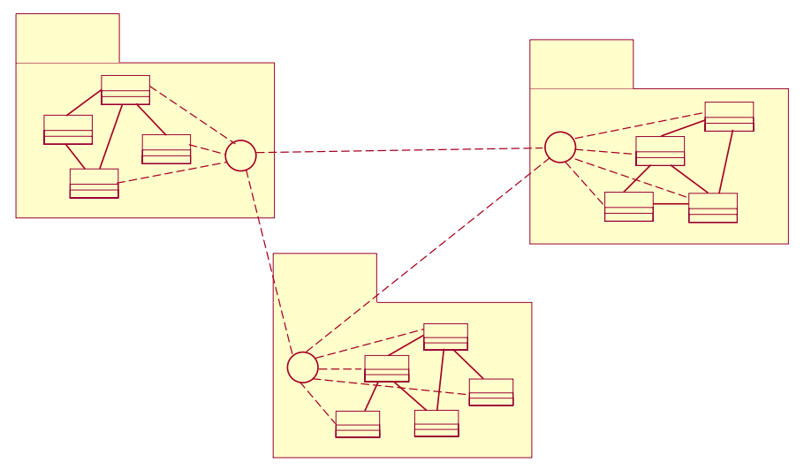
软件的特性
抽象和分解：降低复杂性的有效方法

Slide 19
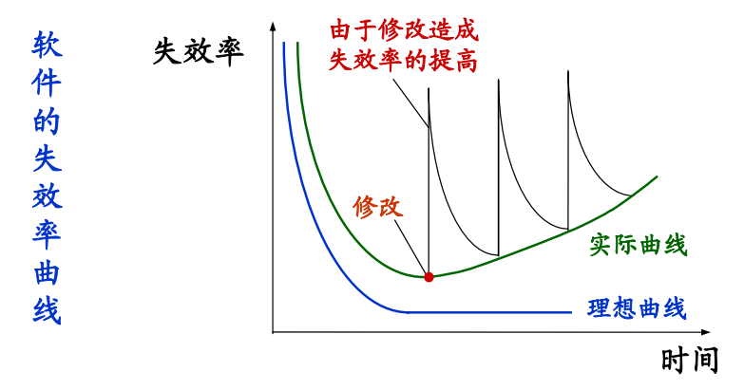
软件的特性
软件是不断演化的
所有成功的软件都会发生变更
人们总是认为软件是容易修改的，但忽视了修改所带来的副作用

Slide 20
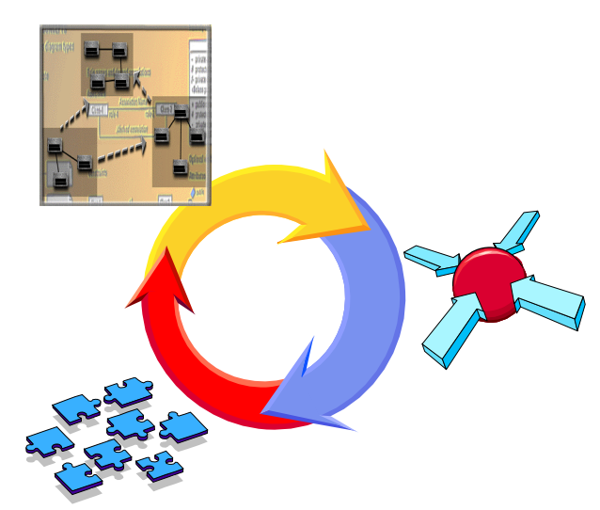
软件的特性
设计容易维护的软件
软件体系结构
设计模式
管理软件的变化
软件配置管理
需求管理
管理软件开发生命周期
模型驱动开发
代码生成
代码综合（synthesis）
…

Slide 21
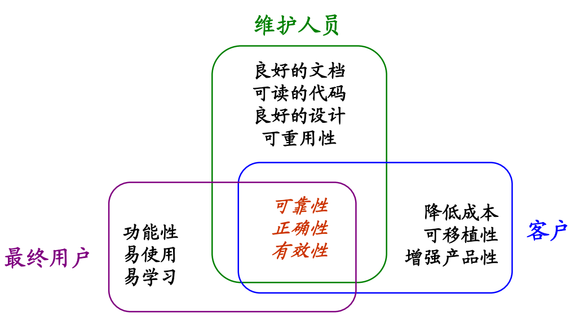
如何评价软件质量？

Slide 22
内容概要
软件
软件与软件危机
软件的本质特性
软件工程
软件工程概念与特征
软件工程方法学
软件工程工具

Slide 23
什么是软件工程？
[Bauer, 1972]
软件工程是为了经济地获得能够在实际机器上高效运行的可靠软件而建立和使用的一系列好的工程化原则。
[CMU, 1990]
软件工程是以工程的形式应用计算机科学和数学原理，从而经济有效地解决软件问题。
[IEEE, 1993]
软件工程是 (1) 将系统性的、规范化的、可定量的方法应用于软件的开发、运行和维护，即工程化应用到软件上；(2) 对(1)中所述方法的研究。

Slide 24
软件工程的特征
软件工程是一个建模的活动
建模是人们认识和理解自然与人类社会的基本科学方法，它也是描述和理解软件系统的科学方法。
模型是一个系统的抽象表示，它通过抽象把精力集中到问题的重要方面而忽略次要方面，来解决系统的复杂性问题。

Slide 25
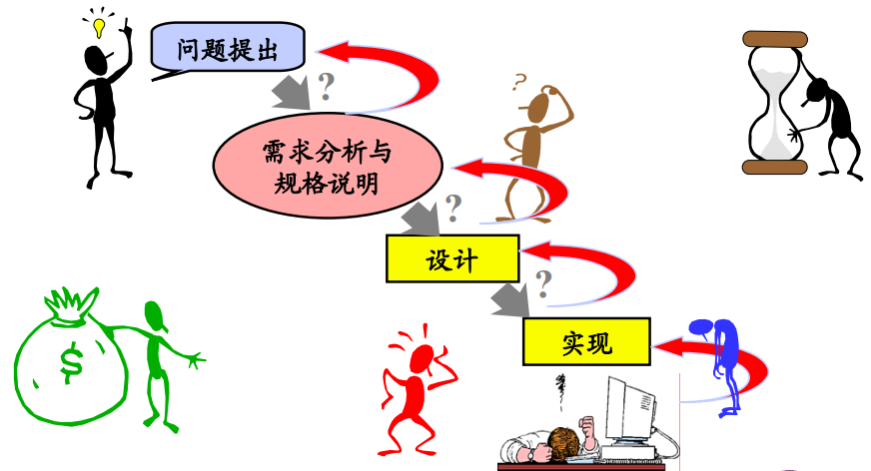
软件工程的特征
软件工程是一个问题求解的活动
软件工程是一个工程活动，针对某个问题，它通常需要反复试验、经验地评估备选方案、使用有限的资源来寻求合适的解决方案。

Slide 26
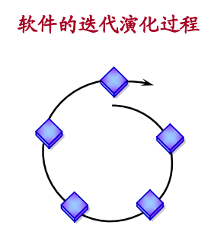
软件工程的特征
软件工程是一个知识获取的活动
软件是业务环境的一部分，其目的是实现高效率或者为使用者提供最大的业务价值，它需要处理和传递数据、信息和知识
知识获取是一个非线性的过程，软件开发是一个迭代演化的过程

Slide 27

软件工程的特征
软件工程是一个协调与控制开发过程的活动
团队分工协作：注重人员的训练有素，明确相互依赖的角色与共同分享的职责，以团队的形式开展有效协调的工作。
软件过程管理：定义和实施所使用的软件开发过程，并对过程进行评估、度量和改进。
软件配置管理：监督和控制目标产品
的变化的过程
软件项目管理：运用计划、协调、度
量、监控、控制和报告等管理活动，
保证软件项目的成功。

Slide 28
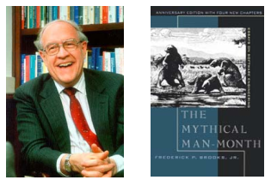
软件工程的发展
软件工程的诞生
1968年10月，NATO科学委员会在德国的加尔密斯举行会议讨论大型软件项目的若干问题
提出了“软件工程”和“软件危机”的术语
一本经典的著作“人月神话（Mythical Man Month）”
Fred Brooks, IBM OS360项目经理
1999年图灵奖获得者
该书在1975年出版
描写了大型软件开发中的许多关键问题

Slide 29
软件工程的发展
控制机器（1956 - 1967）
软件工程的史前时代
批处理系统
汇编语言、FORTRAN语言、COBOL语言
已经认识到软件开发不仅是编码
控制过程（1968 - 1982）
软件工程成为一个研究领域
出现软件产品的定价和独立的软件产业
结构化开发技术
Pascal语言、C语言、面向对象编程语言
形成软件生命周期的概念，以瀑布模型为典型

Slide 30
软件工程的发展
控制复杂性（1983 - 1995）
PC时代的到来
CASE工具的开发
原型化开发技术，软件过程改进活动
面向对象开发技术
Objective-C、C++、java语言
1996 – 现在
分布式计算与可信计算
应用领域的扩展
基于网络环境、大数据、人工智能的软件工程
面向对象技术的进一步发展（设计模式、组件、中间件）

Slide 31
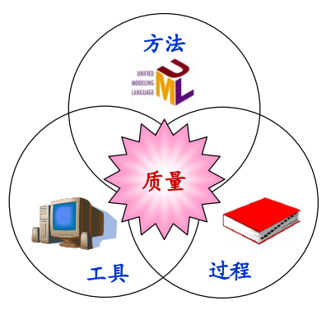
软件工程的目标
软件工程的目标
在规定的时间和规定的预算内开发出高质量的软件
提高软件的质量与生产率，最终实现软件的工业化生产
软件工程的基本要素
过程：支持软件生命周期的所有活动
方法：为软件开发过程提供“如何
做”的技术
工具：为软件开发方法提供自动的
或半自动的软件支撑环境

Slide 32
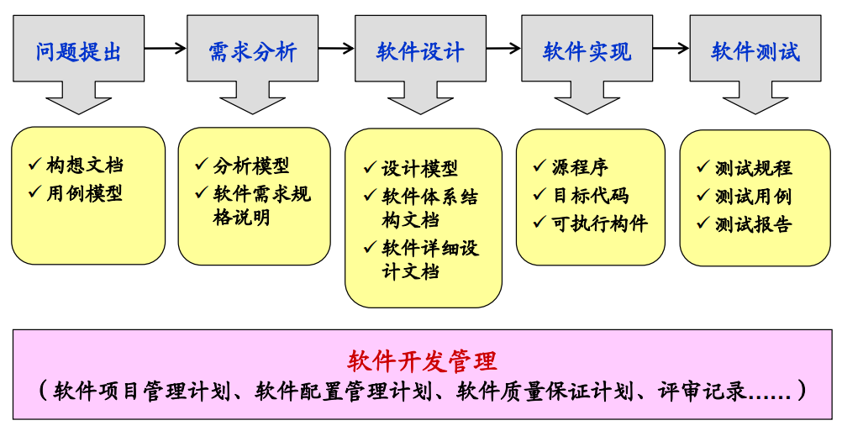
什么是软件过程？
软件过程是指开发软件产品的一组活动及其结果。

Slide 33
什么是软件过程模型？
软件过程模型是软件过程的抽象表示
常见的软件过程模型
瀑布模型
快速原型模型
增量模型
形式化方法模型

Slide 34
什么是软件工程方法？
软件工程方法是为开发软件提供技术上的解决方法，通常包括某种语言或图形的模型表示方法、良好的设计实践以及质量保证标准等
传统的结构化方法
以算法作为基本构造单元，强调自顶向下的功能分解，将功能和数据进行了一定程度的分离
面向对象方法
从现实世界中客观存在的事物（即对象）出发，运用抽象、分类、继承、聚合、封装等方式来构造软件系统。

Slide 35
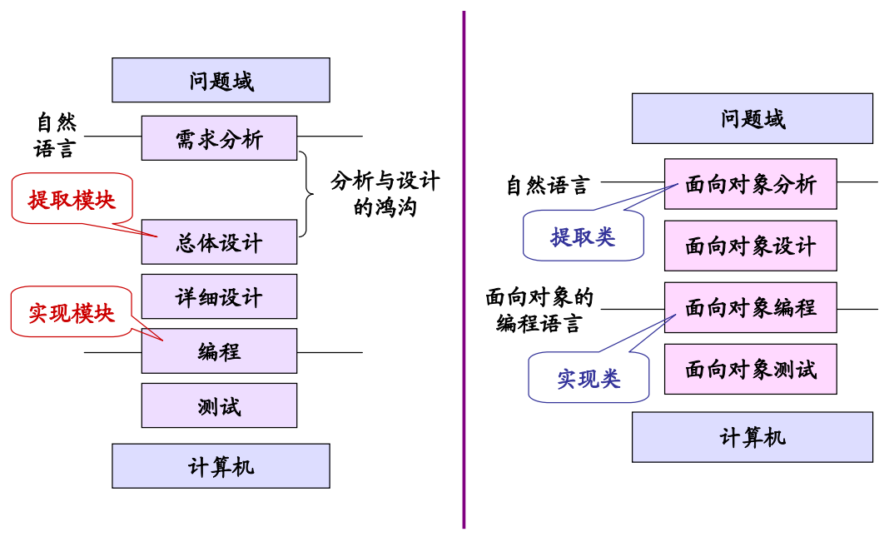
结构化方法 vs. 面向对象方法

Slide 36
什么是软件工程工具
软件工程工具为软件工程方法提供了自动的或半自动的软件支撑环境，辅助软件开发任务的完成
计算机辅助软件工程（CASE）
CASE是一种集成化的软件工程开发环境，覆盖了从需求分析、系统建模、代码生成、程序调试和软件测试等活动
CASE工具：只支持软件开发的某一方面的软件产品
CASE平台：一些工具的集合，共同支持一个阶段的若干开发活动
CASE环境：支持整个或者大部分的软件开发过程

Slide 37
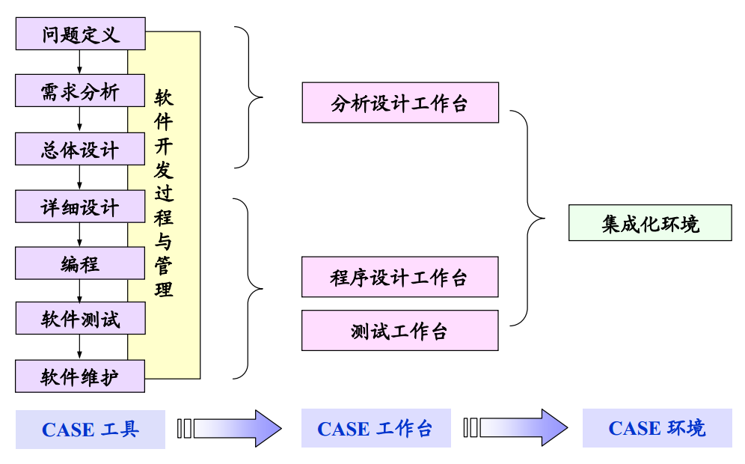
CASE的层次

Slide 38
CASE工具
IBM Rational Rose
Enterprise Architect
Microsoft Visual Studio
VS Code
Eclipse
Git
…

Slide 39
软件工程面临的一些挑战
遗留系统的问题
遗留系统是指那些过时或存在问题的计算机系统，通常是许多年以前开发的
挑战：既要以合理的成本维护和更新系统，又要能够继承系统中重要的商业信息和服务
异构系统的问题
网络环境下包含不同的硬件平台和软件系统
挑战：需要提出新的开发技术，能够使所开发的软件系统运行在不同的硬件平台和系统环境下

Slide 40
软件工程面临的一些挑战
高可信软件开发的要求
软件的重要作用要求正确性、可靠性、安全性等可信性质
挑战：如何在软件的开发和运行中保证其具有高可信的性质
开源软件的模式
开源软件是将系统程序源代码开放，允许用户自行修改
挑战：开发某种技术使软件的局部修改更加容易和可靠

Slide 41
谢 谢!

